Slide 1
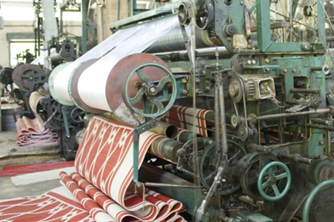
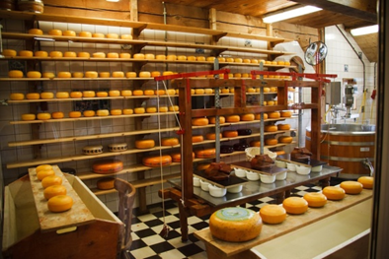
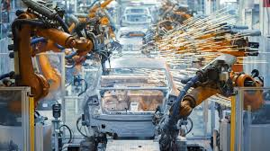
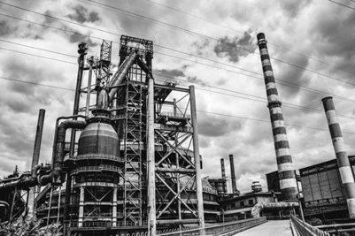
HOSPODÁŘSTVÍ
- PRŮMYSL

Slide 2
HOSPODÁŘSTVÍ
HOSPODÁŘSTVÍ JE OBOR, VE KTERÉM LIDÉ:
TĚŽÍ NEROSTNÉ SUROVINY, VYTVÁŘÍ ELEKTRICKOU NERGII A PRODUKUJÍ VÝROBKY PRŮMYSL
PĚSTUJÍ PLODINY A CHOVAJÍ ZVÍŘATA ZEMĚDĚLSTVÍ
3. PROVOZUJÍ DOPRAVU
4. STARAJÍ SE O SLUŽBY

Slide 3
PRŮMYSL
DŮLEŽITÉ ODVĚTVÍ HOSPODÁŘSTVÍ
VZNIKAL ZEJMÉNA V MÍSTECH TĚŽBY NEROSTNÝCH SUROVIN (UHLÍ, ŽELEZNÁ RUDA)
MODERNÍ PRŮMYSL ŠETŘÍ ENERGIÍ, LIDSKÁ PRÁCE JE NAHRAZOVÁNA STROJI A PŘIHLÍŽÍ SE VÍCE NA OCHRANU ŽIVOTNÍHO PROSTŘEDÍ

Slide 4
3 ODVĚTVÍ PRŮMYSLU
TĚŽEBNÍ PRŮMYSL TĚŽBA NEROSTNÝCH SUROVIN
ENERGETICKÝ PRŮMYSL VYRÁBÍ A ROZVÁDÍ TEPLO, ELEKTŘINU A PLYN
ZPRACOVATELSKÝ PRŮMYSL ZPRACOVÁVÁ SUROVINY A VYTVÁŘÍ VÝROBKY

Slide 5
1. TĚŽEBNÍ PRŮMYSL
Těžba palivoenergetických surovin
- uran, uhlí, zemní plyn, ropa
Těžba neenergetických surovin
Rudy kovů (železná ruda,
Nerudy – průmyslové nerosty – kaolin, bentonity, sklářské písky, živce, vápence…
Stavební materiály – kámen, štěrkopísek…

Slide 6
2. ENERGETICKÝ PRŮMYSL
VÍCE NEŽ POLOVINA ELEKTŘINY SE VYRÁBÍ V TEPELNÝCH ELEKTRÁRNÁCH (ZNEČIŠŤUJÍ OVZDUŠÍ)
V NĚKTERÝCH ZEMÍCH ÚSTUP OD JADERNÉ ENERGIE (KVŮLI BEZPEČNOSTI – NAPŘ. V NĚMECKU)
ROZVOJ VÝROBY „ZELENÉ“ (EKOLOGICKÉ) ENERGIE VE VĚTRNÝCH, VODNÍCH A SOLÁRNÍCH ELEKTRÁRNÁCH

Slide 7
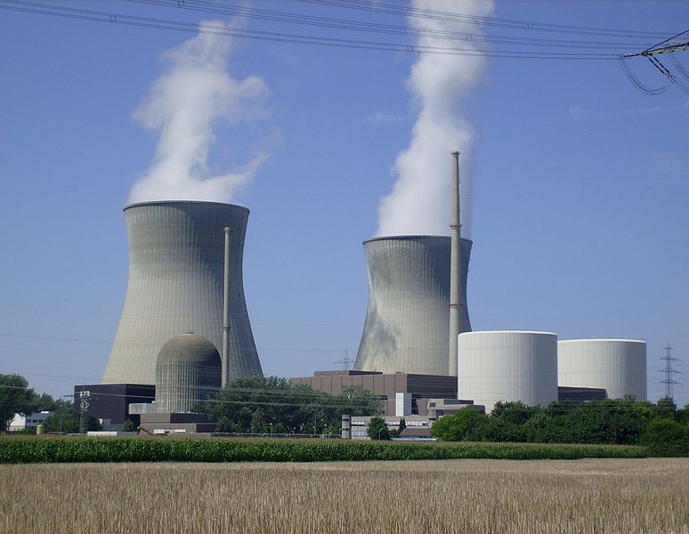
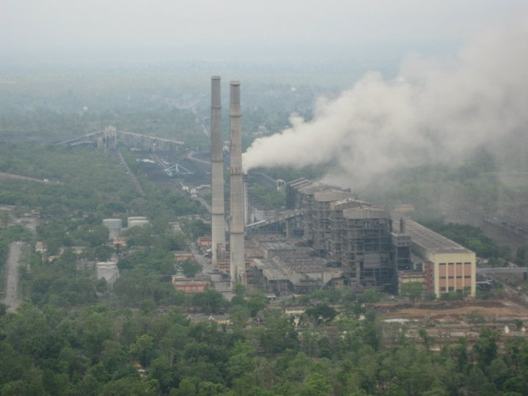
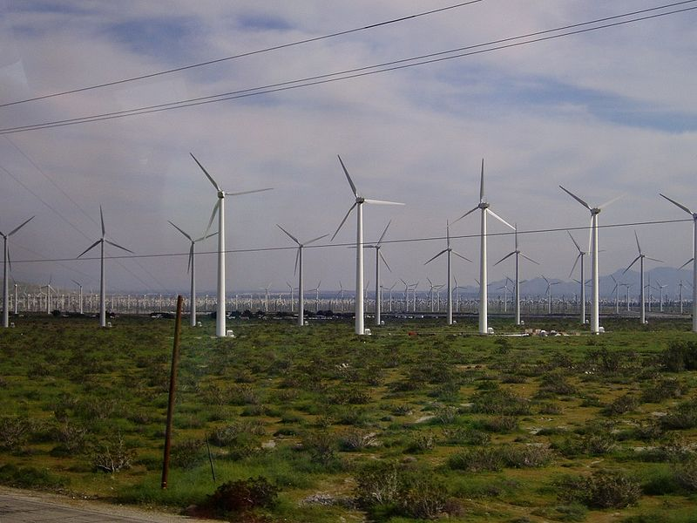
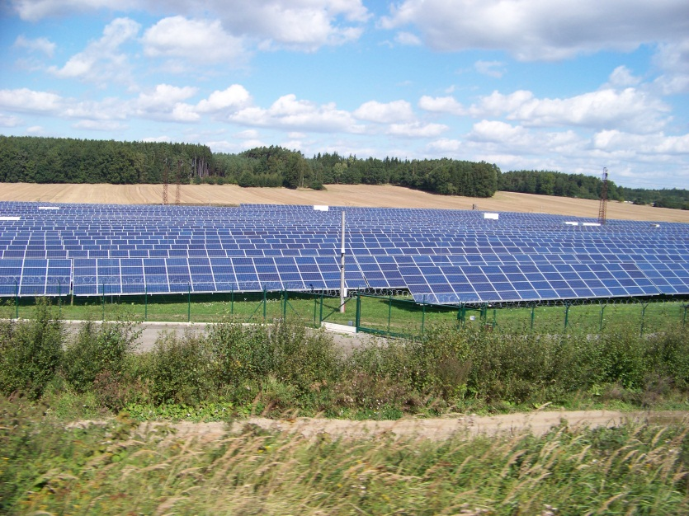
TYPY ELEKTRÁREN
JADERNÁ
TEPELNÁ
(1)
(2)
VĚTRNÁ
SOLÁRNÍ
(3)
(4)

Slide 8
3. ZPRACOVATELSKÝ PRŮMYSL
TĚŽKÝ PRŮMYSL
STROJÍRENSTVÍ
HUTNICTVÍ
CHEMIE
LEHKÝ (SPOTŘEBNÍ) PRŮMYSL
POTRAVINÁŘSTVÍ
TEXTIL, ODĚVY, OBUV
ELEKTRONIKA

Slide 9
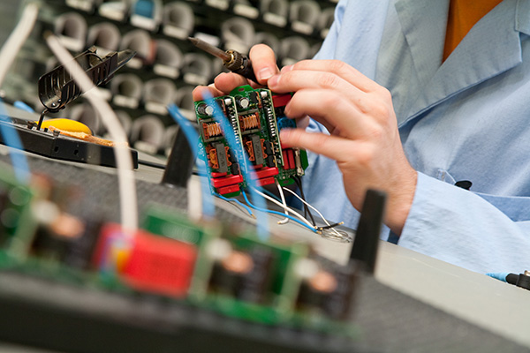
3. ZPRACOVATELSKÝ PRŮMYSL TĚŽKÝ – LEHKÝ
Těžký průmysl = hutnictví, strojírenství, chemie
(6)
Lehký průmysl = výroba oděvů, obuvy,
nábytku, spotřební elektroniky
(5)

Slide 10
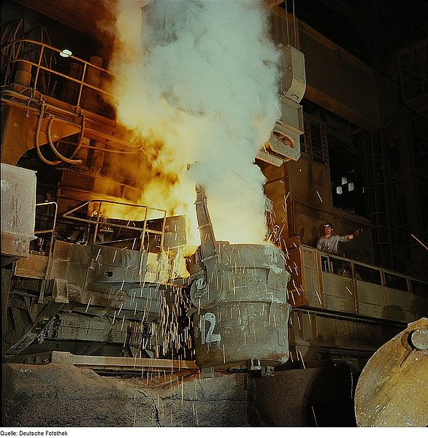
HUTNICTVÍ
HUTNICTVÍ = METALURGIE (Z ANGLICKÉHO METAL – KOV)
TAVENÍ ŽELEZNÉ RUDY NA ŽELEZO A OCEL V HUTÍCH
STAVÍ SE V MÍSTECH TĚŽBY ŽELEZNÉ RUDY A UHLÍ
VELMI NÁROČNÉ NA SPOTŘEBU ENERGIE, VODY A LIDSKOU PRÁCI
(7)

Slide 11
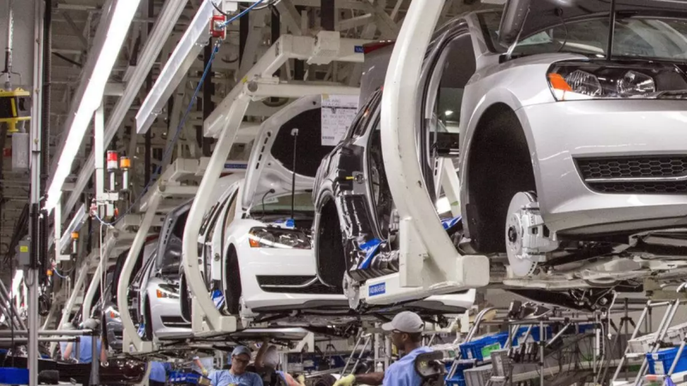
STROJÍRENSTVÍ - AUTOMOBILOVÝ PRŮMYSL
PEUGEOT, CITROEN, RENAULT (FRANCIE)
FIAT, ALFA ROMEO, LANCIA, FERRARI (ITÁLIE)
VOLKSWAGEN, MERCEDES, AUDI, BMW, OPEL (NĚMECKO)
SEAT (ŠPANĚLSKO), VOLVO, SAAB (ŠVÉDSKO), LADA (RUSKO), ŠKODA (ČR), ROLLS ROYCE (VELKÁ BRITÁNIE)
KIA, MITSUBISHI, TOYOTA, SUBARU,SUZUKI, NISSAN (JAPONSKO)
HUMMER, CHEVROLET, CHRISLER (USA)

Slide 12
POZNÁŠ ZNAČKU AUTA A ZEMI, KDE SE VYRÁBÍ?
Mercedes
Škoda
Audi
(8)
(9)
(10)
Wolkswagen
Citroen
Ferrari
(11)
(12)
(13)
Seat
Renault
(14)
(15)

Slide 13
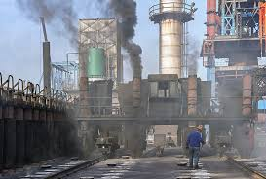
CHEMICKÝ PRŮMYSL
VÝROBA POHONNÝCH HMOT (BENZIN, NAFTA) V RAFINERIÍCH (AGIP, SHELL)
ZPRACOVÁNÍ KAUČUKU (NAPŘ. VÝROBA PNEUMATIK) – MICHELIN (FRANCIE)
DROGERIE, KOSMETIKA – HENKEL (NĚMECKO)
FARMACEUTIKA – VÝROBA LÉKŮ
UMĚLÁ HNOJIVA – BAYER (NĚMECKO)

Slide 14
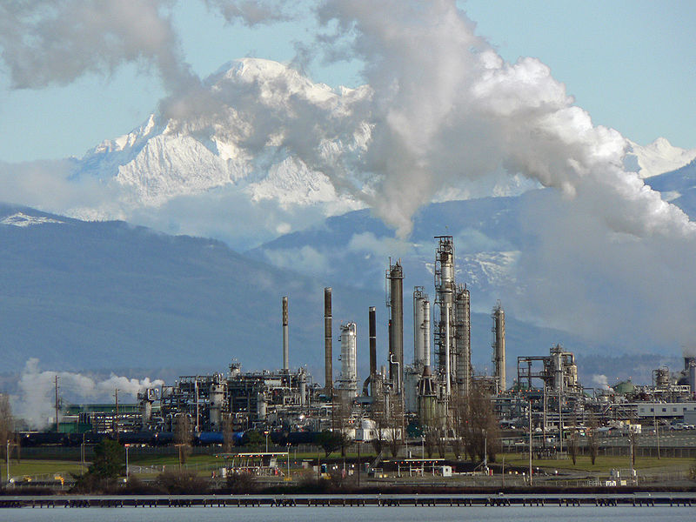
ZPRACOVÁNÍ ROPY
V RAFINERIÍCH SE ZPRACOVÁVÁ ROPA (PETROCHEMICKÝ PRŮMYSL) – VZNIKÁ BENZIN A NAFTA.
ROPA SE NAZÝVÁ TAKÉ ČERNÝM ZLATEM – PATŘÍ MEZI NEJDŮLEŽITĚJŠÍ PRŮMYSLOVÉ SUROVINY A JE HYBNOU SILOU SVĚTOVÉHO BOHATSTVÍ.
(16)

Slide 15
LEHKÝ (SPOTŘEBNÍ) PRŮMYSL
„SPOTŘEBNÍ ZBOŽÍ NAKUPUJEME NĚKOLIKRÁT BĚHEM ŽIVOTA“
VĚCI, KTERÉ SE RYCHLEJI SPOTŘEBOVÁVAJÍ NEBO OPOTŘEBOVÁVAJÍ
POTRAVINY, ODĚVY, TEXTIL, OBUV, NÁBYTEK, ELEKTRONIKA, HRAČKY

Slide 16
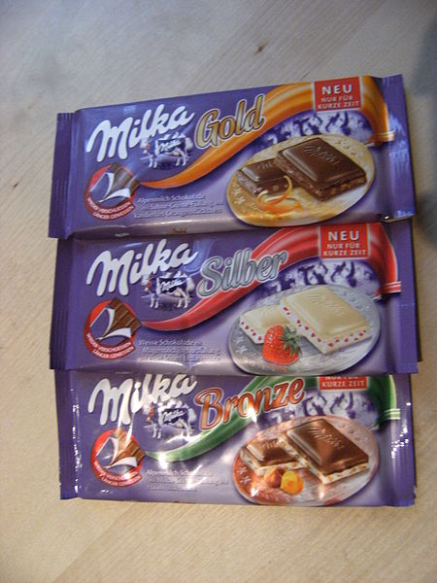
POTRAVINÁŘSTVÍ
POTRAVINÁŘSTVÍ PŘEDSTAVUJE NEJVĚTŠÍ ČÁST SPOTŘEBNÍHO PRŮMYSLU
EVROPA PRODUKUJE NADBYTEK POTRAVIN = VÝVOZ EVROPSKÝCH POTRAVIN DO SVĚTA
ČOKOLÁDOVNY, PIVOVARY, LIHOVARY, MASOKOMBINÁTY, PEKÁRNY, KONZERVÁRNY…
(17)

Slide 17
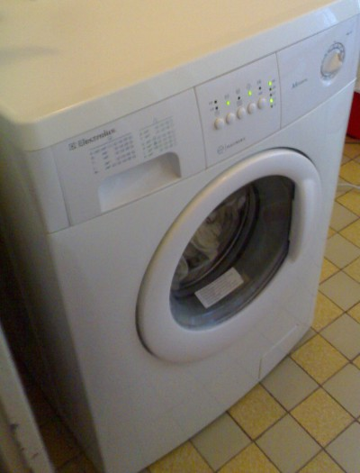
ELEKTRONIKA
MOBILNÍ TELEFONY (NOKIA - FINSKO, ERICSSON – ŠVÉDSKO)
POČÍTAČE, NOTEBOOKY, TISKÁRNY
TELEVIZORY, AUDIO SESTAVY (PHILIPS – NIZOZEMSKO, SIEMENS – NĚMECKO)
KUCHYŇSKÉ SPOTŘEBIČE (MOULINEX - FRANCIE, FAGOR - ŠPANĚLSKO, ELEKTROLUX - ŠVÉDSKO, BOSCH - NĚMECKO)
(18)

Slide 18
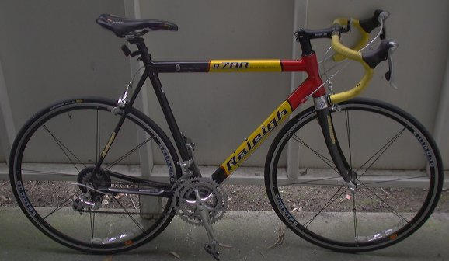
TEXTIL A SPORTOVNÍ POTŘEBY
TECHNICKY NÁROČNĚJŠÍ VÝROBKY – NAPŘ. SPORTOVNÍ POTŘEBY (LYŽE, KOLA, BRUSLE ATD.)
TEXTILNÍ A OBUVNICKÉ ODVĚTVÍ – V EVROPĚ JE POSTUPNĚ VYTLAČOVÁNO LEVNĚJŠÍMI VÝROBKY Z ASIE
ADIDAS A PUMA (NĚMECKO) JSOU PŘEDNÍMI SVĚTOVÝMI VÝROBCI SPORT. OBLEČENÍ
(19)

Slide 19
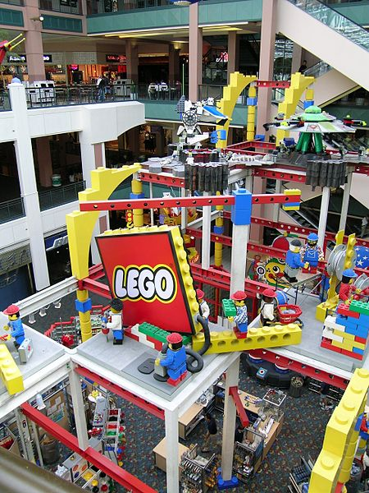
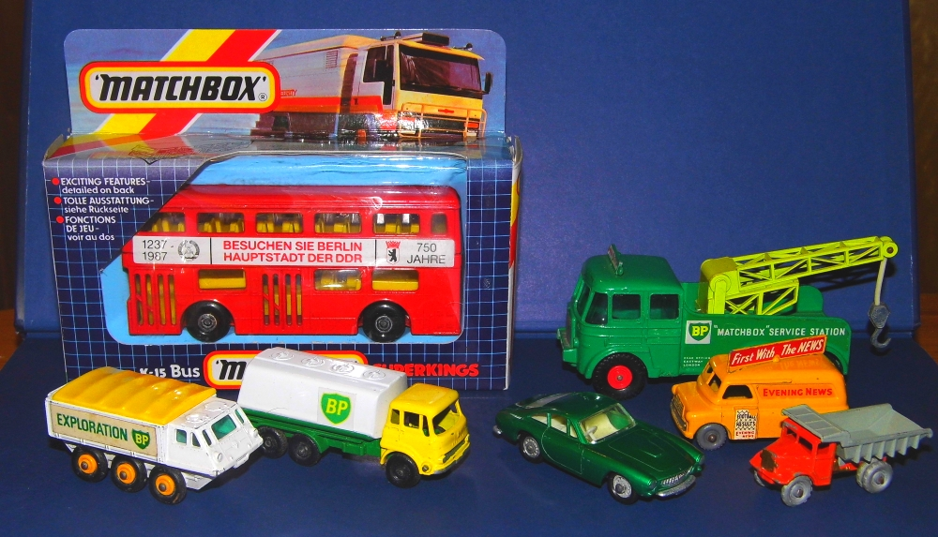
HRAČKY
(20)
(21)
LEGENDÁRNÍ AUTÍČKA FIRMY MATCHBOX Z BRITÁNIE
STAVEBNICE LEGO Z DÁNSKA

Slide 20
OPAKOVÁNÍ
KTERÉ PRŮMYSLOVÉ ODVĚTVÍ ZAJIŠŤUJE LIDEM NEROSTNÉ ZDROJE?
KTERÉ TŘI TYPY ELEKTRÁREN ZAHRNUJEME MEZI TZV. EKOLOGICKÉ ZDROJE ENERGIE?
PATŘÍ HUTNICTVÍ MEZI TĚŽKÝ NEBO LEHKÝ (SPOTŘEBNÍ PRŮMYSL)?
NAPADÁ VÁS NĚJAKÉ PRŮMYSLOVÉ ODVĚTVÍ Z NAŠEHO REGIONU?

Slide 21
OPAKOVÁNÍ
KTERÉ PRŮMYSLOVÉ ODVĚTVÍ ZAJIŠŤUJE LIDEM NEROSTNÉ ZDROJE? Těžba nerostných surovin
KTERÉ TŘI TYPY ELEKTRÁREN ZAHRNUJEME MEZI TZV. EKOLOGICKÉ ZDROJE ENERGIE? Vodní, slunečná, větrná
PATŘÍ HUTNICTVÍ MEZI TĚŽKÝ NEBO LEHKÝ (SPOTŘEBNÍ PRŮMYSL)? Těžký
NAPADÁ VÁS NĚJAKÉ PRŮMYSLOVÉ ODVĚTVÍ Z NAŠEHO REGIONU? Potravinářství (Budvar, Samson) , strojírenský (Jihostroj), spotřební (Kohinoor) ….

Slide 22
HOSPODÁŘSTVÍ
Poznámky do sešitu
HOSPODÁŘSTVÍ JE OBOR, VE KTERÉM LIDÉ:
TĚŽÍ NEROSTNÉ SUROVINY, VYTVÁŘÍ ELEKTRICKOU NERGII A PRODUKUJÍ VÝROBKY - PRŮMYSL
PĚSTUJÍ PLODINY A CHOVAJÍ ZVÍŘATA - ZEMĚDĚLSTVÍ
3. PROVOZUJÍ DOPRAVU
STARAJÍ SE O SLUŽBY
PRŮMYSL:
TĚŽEBNÍ PRŮMYSL- TĚŽBA NEROSTNÝCH SUROVIN
ENERGETICKÝ PRŮMYSL - VYRÁBÍ A ROZVÁDÍ TEPLO, ELEKTŘINU A PLYN
ZPRACOVATELSKÝ PRŮMYSL - ZPRACOVÁVÁ SUROVINY A VYTVÁŘÍ VÝROBKY
- TĚŽKÝ PRŮMYSL – HUTNICTVÍ, CHEMIE, STROJÍRENSTVÍ
- LEHKÝ PRŮMYSL – POTRAVINÁŘSTVÍ, TEXTIL, OBUV, ELEKTRONIKA, HRAČKY…

